Slide 1
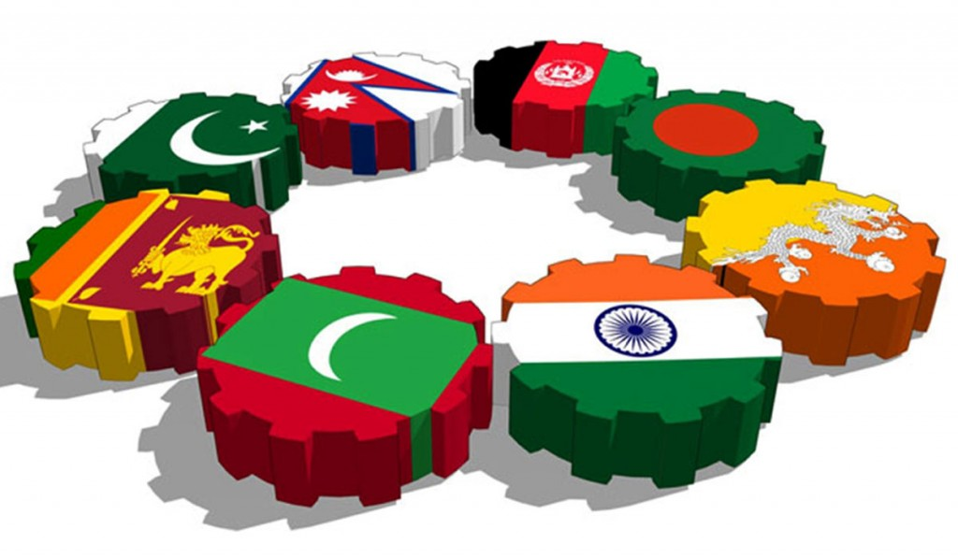
আজকের মাল্টিমিডিয়া ক্লাশে সবাইকে
স্বাগতম

Slide 2
পরিচিতি
উপস্থাপনায়
পাঠ পরিচিতি
নার্গিস আক্তার
সহকারি শিক্ষক
ফজু খলিফা কান্দি সরকারি প্রাঃ বিদ্যালয়।
শিবচর, মাদারিপুর।
nargisat1981@gmail.com
শ্রেণী- পঞ্চম
বিষয় – বাংলাদেশ ও বিশ্ব পরিচয়
অধ্যায়ঃ দ্বাদশ
পাঠঃ সার্ক
সময় – ৪৫ মিনিট
তারিখ ০০/১১/২০১৯

Slide 3
নিচের লোগো টি লক্ষ্য কর?
এ লোগো গুলো জাতিসংঘ ও এর অধীনস্ত বিভিন্ন সংস্থার।
উপরের লোগো গুলো কোন কোন সংস্থার। তোমরা কী নাম বলতে পারবে?

Slide 4
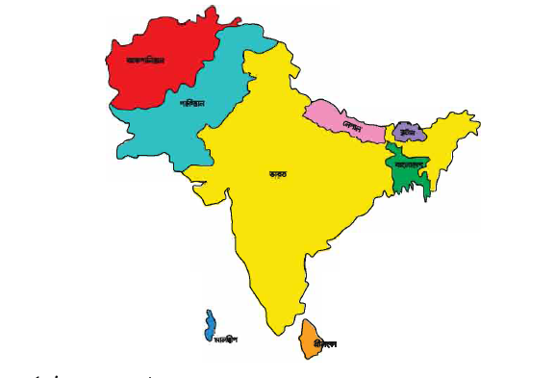
নিচের ছবি দুটি ভালো করে লক্ষ্য করি।
৮ টি দেশের পতাকা।
একটি নির্দিষ্ট অঞ্চলের মানচিত্র।
এই ৮টি দেশ নিয়ে সার্ক গঠিত।

Slide 5
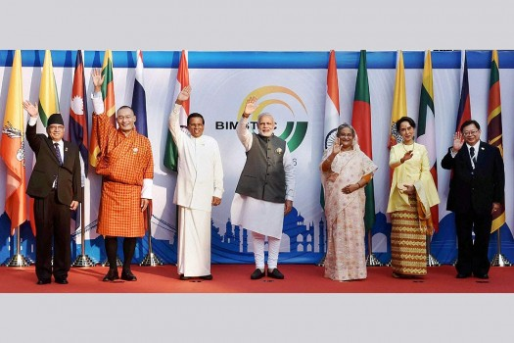
আজকের পাঠ
সার্ক

Slide 6
শিখনফল
এই পাঠ শেষে শিক্ষার্থীরা.....
১৬.২.১ সার্কের সদস্য রাষ্ট্রগুলোর নাম উল্লেখ করতে পারবে;
১৬.২.২ সার্ক গঠনের উদ্দেশ্য বলতে পারবে।

Slide 7
ছবিটি ভালো করে পর্যবেক্ষণ করি।
সার্কঃ দক্ষিণ এশীয় আঞ্চলিক সহযোগিতা সংস্থা।
SAARC: South Asian Association for Regional Cooperation.

Slide 8
মালদ্বীপ
নেপাল
ভারত
বাংলাদেশ
ভূটান
পাকিস্তান
শ্রীলঙ্কা
SAARC
১৯৮৫ সালের ডিসেম্বর মাসে সার্ক ঘটিত হয়। সদস্য রাষ্ট্রগুলো হলো-

Slide 9
এক নজরে দেখে নেই।
সার্ক
জাতিসংঘের মত স্বাধীন উন্নয়নমূলক সংস্থা।
এশিয়া মহাদেশের দক্ষিণ অঞ্চলের দেশসমূহ নিয়ে গঠিত।
সার্ক ১৯৮৫ সালের ডিসেম্বর মাসে গঠিত হয়।
প্রথমে সার্কের সদস্য দেশের সংখ্যা ছিল ৭টি।
২০০৭ সালে আফগানিস্তান সার্কের সদস্য হয়।

Slide 10
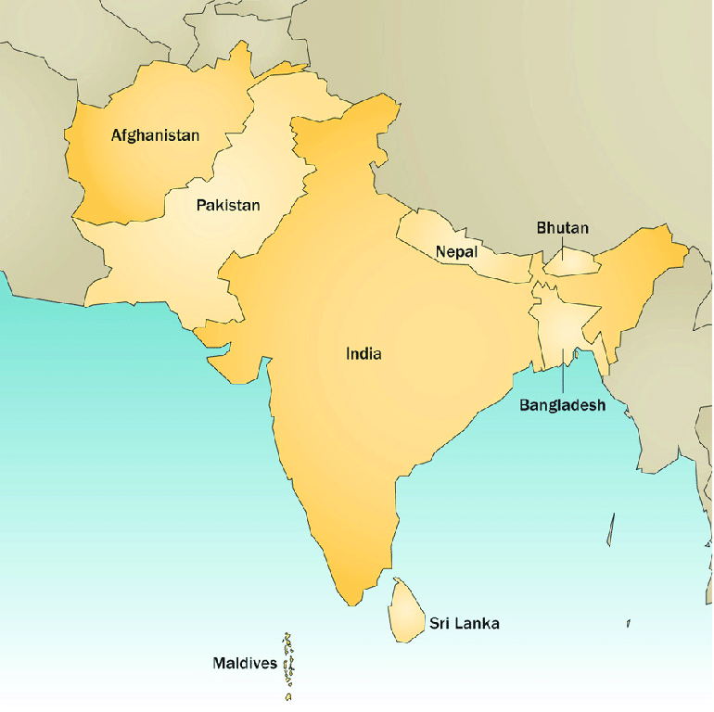
এসো সার্কভুক্ত আটটি দেশের নাম ও অবস্থান জেনে নেই।
বাংলাদেশ
ভারত
পাকিস্তান
নেপাল
ভূটান
আফগানিস্তান
শ্রীলংকা
মালদ্বীপ

Slide 11
একক কাজ
১। সার্ক কত সালে গঠিত হয়?
২। প্রতিষ্ঠাকালীন সার্কভূক্ত সাতটি দেশের নাম লেখ।
উত্তর মিলিয়ে নাও
১। সার্ক ১৯৮৫ সালে গঠিত হয়।
২। প্রতিষ্ঠাকালীন সাতটি দেশের নাম হলঃ বাংলাদেশ, ভারত, পাকিস্তান, নেপাল, ভূটান, শ্রীলঙ্কা, মালদ্বীপ।

Slide 12
এবার আমরা সার্কের লক্ষ্য জেনে নেই।
সদস্য রাষ্ট্রগুলোর সম্মিলিত চেষ্টা ও পারস্পরিক সহযোগিতার মাধ্যমে দেশগুলোর মানুষের জীবনযাত্রার মান উন্নয়ন করাই হচ্ছে সার্কের লক্ষ্য।

Slide 13
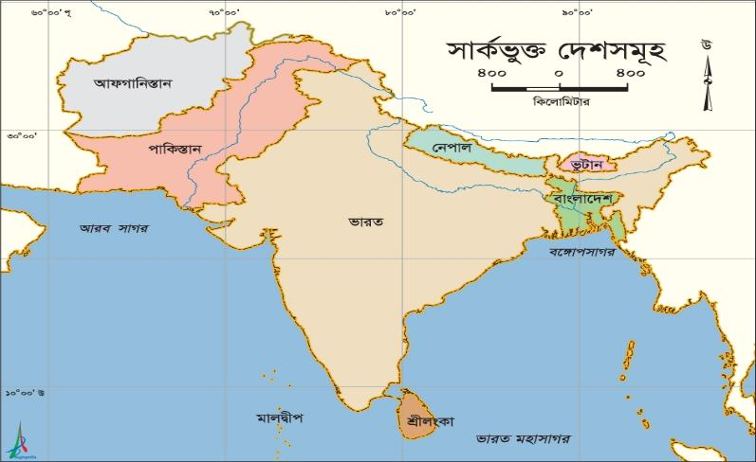
SARRC
২০০৭ সালে আফগানিস্তান সার্কের সাথে যুক্ত হয়।
জাতিসংঘের মতো সার্কও একটি স্বাধীন উন্নয়নমূলক সংস্থা।

Slide 14
জোড়ায় কাজ
১। বর্তমানে সার্কের সদস্য রাষ্ট্রের সংখ্যা কতটি?
২। সার্কভূক্ত সর্বশেষ রাষ্ট্রের নাম কী?
৩। সার্ক কোন ধরণের সংস্থা?
উত্তর মিলিয়ে নাও
১। বর্তমানে সার্কের সদস্য রাষ্ট্রের সংখ্যা ৮ টি।
২। সার্কভূক্ত সর্বশেষ রাষ্ট্রের নাম আফগানিস্তান।
৩। সার্ক একটি স্বাধীন উন্নয়নমূলক সংস্থা।

Slide 15
সার্কের উদ্দেশ্যগুলো কি কি তা জেনে নেই।
সদস্য দেশগুলোর সামাজিক, অর্থনৈতিক ও সাংস্কৃতিক উন্নয়ন করা।
দেশগুলোকে বিভিন্ন বিষয়ে আত্মনির্ভরশীল হতে সাহায্য করা।

Slide 16
বিভিন্ন আন্তর্জাতিক সংস্থার সাথে সহযোগিতাপূর্ণ সম্পর্ক তৈরী করার মাধ্যমে দেশগুলোর উন্নয়ন সাধন করা।
দেশগুলোর মধ্যে ভ্রাতৃত্ব সৃষ্টি ও পরস্পর মিলেমিশে চলা।

Slide 17
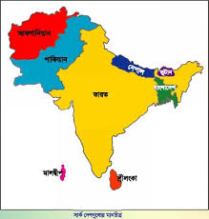
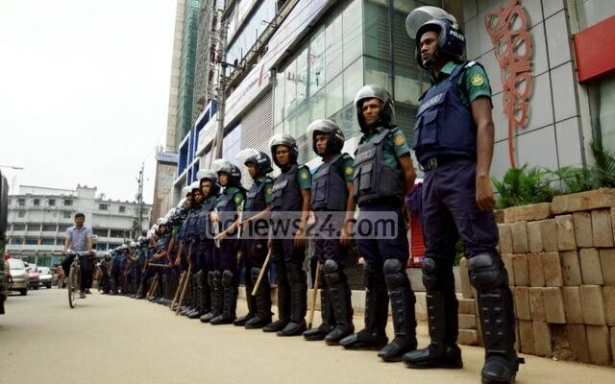
সদস্য দেশগুলোর স্বাধীনতা রক্ষা ও ভৌগোলিক সীমা মেনে চলা
এক রাষ্ট্র কর্তৃক অন্য রাষ্ট্রের অভ্যন্তরীন বিষয়ে হস্তক্ষেপ না করা।

Slide 18
বিভিন্ন আন্তর্জাতিক সংস্থার সাথে সম্পর্ক তৈরি।

Slide 19
দলগত কাজ
1 নং দল
২ নং দল
সার্কের প্রয়োজনীয়তা সম্পর্কে লেখ।
সার্ক গঠনের উদ্দেশ্য সম্পর্কে লেখ।
মিলিয়ে নাও
সার্ক দক্ষিণ এশিয় আঞ্চলিক সহযোগিতা মূলক সংস্থা। সদস্য দেশগুলোর অর্থনৈতিক,সামাজিক ও সাংস্কৃতিক অবস্থার উন্নয়ন করে। ভৌগোলিক সীমানা মেনে চলে এবং অন্য রাষ্ট্রের অভ্যন্তরিন বিষয়ে হস্তক্ষেপ করেনা। তাই সার্ক গঠনের প্রয়োজনীয়তা অপরিসীম।
১।সদস্য দেশগুলোর অর্থনৈতিক,সামাজিক ও সাংস্কৃতিক অবস্থার উন্নয়ন। ২।দেশগুলোকে বিভিন্ন বিষয়ে আত্মনির্ভরশীল হতে সাহায্য করে।
৩।দেশগুলোর স্বাধীনতা রক্ষা ও ভৌগোলিক সীমা মেনে চলা।

Slide 20
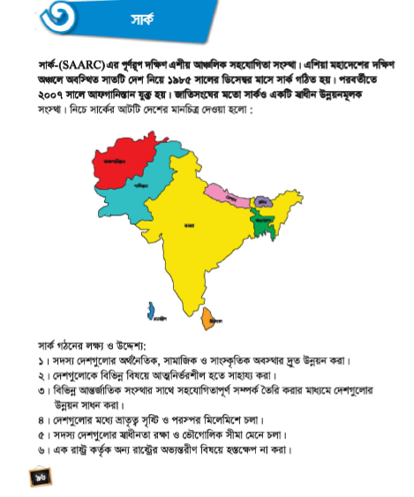
পাঠ্যবইয়ের সাথে সংযোগ স্থাপন
তোমাদের বাংলাদেশ ও বিশ্ব পরিচয় বইয়ের ৯৬ পৃষ্ঠা খুলে নিরবে পড়।

Slide 21
সঠিক উত্তরটি যাচাই করি।
সার্ক কত সালে গঠিত হয়?
(ক) ১৯৭৫ (খ) ১৯৮৫
(গ) ১৯৮০ (ঘ) ১৯৮৬
আফগানিস্তান কত সালে সার্কের সদস্য হয়?
(ক) ২০০৬ (খ) ২০০৭
(গ) ২০০৯ (ঘ) ২০১০

Slide 22
এসো শূণ্যস্থান পূরণ করি।
স্বাধীন
সার্ক একটি......................... উন্নয়নমূলক সংস্থা।
এক রাষ্ট্র কর্তৃক অন্য রাষ্ট্রের.............................বিষয়ে হস্তক্ষেপ না করা।
অভ্যন্তরীণ

Slide 23
মূল্যায়ন
১। সার্ক কত সালে গঠিত হয়েছিল?
1. সার্কের বর্তমানে সদস্য রাষ্ট্র কয়টি?
2. সার্ক কেন গঠিত হয়েছিল?
3. সার্কের উদ্দেশ্যসমূহ কিভাবে আমাদের জীবনে সুফল আনতে পারে সে সম্পর্কে ৩টি বাক্য উল্লেখ কর?

Slide 24
পরিকল্পিত কাজ
সার্কের কাজসমূহ কি কি তা লিখে আনবে?

Slide 25
সবাই ভালো থেকো
ধন্যবাদ

